Slide 1
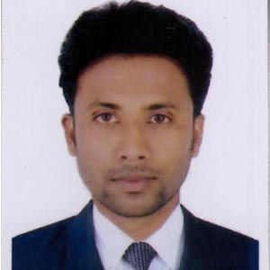
মোঃ মজিবুর রহমান
সহকারি শিক্ষক(ব্যবসায় শিক্ষা)
দোল্লাই নোয়াব পুর আহসান উল্ল্যাহ উচ্চ বিদ্যালয়
চান্দিনা,কুমিল্লা।

Slide 2
স্বাগতম

Slide 3
শ্রেনি- নবম
বিষয় – ব্যবসায় উদ্যোগ
অধ্যায় – ১১তম

Slide 4
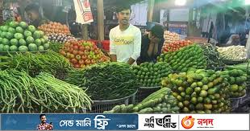
ব্যবসায়ে নৈতিকতা
ও
সামাজিক দায়বদ্ধতা

Slide 5
এই পাঠ শেষে শিক্ষার্থীরা......
ব্যবসায়িক মূল্যবোধ অনৈতিকতা তা বলতে পারবে।
সমাজ ও রাষ্ট্রের প্রতি ব্যবসায়িক দায়বদ্ধতা ব্যাখ্যা করতে পারবে।
পানি দূষণ, বায়ু দূষন ও শব্দ দূষন প্রভাব বিশ্লেষন করতে পারবে।

Slide 6
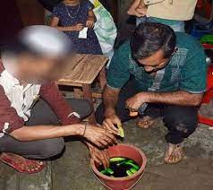
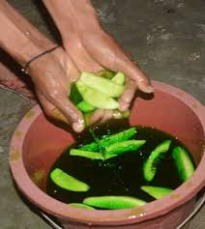
ফরমালিন পরিক্ষা করছে

Slide 7
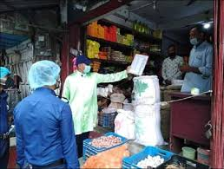
আইনশৃখলা বাহিনী কর্তৃক বাজার পর্যবেক্ষন

Slide 8
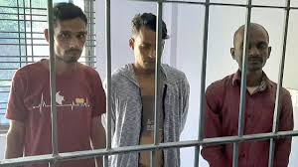
ভেজাল পন্য ব্যবসায়ীর দন্ড

Slide 9
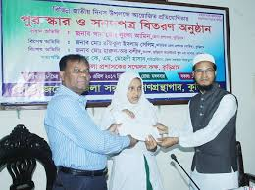
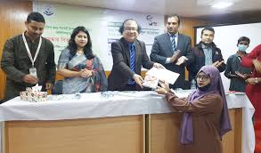
নৈতিকতা সম্পন্ন ব্যবসায়ীর জন্য পুরস্কার

Slide 10
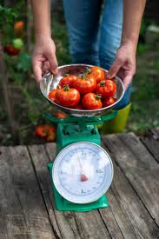
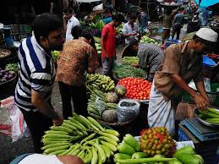
পণ্য সঠিক মাপ দেওয়ার চিত্র

Slide 11
একক কাজ
মূল্যবোধ বলতে কি বুঝ?
নৈতিকতা কি?

Slide 12
দলীয় কাজ
ব্যবসায়ের ক্ষেত্রে সঠিক নৈতিকতার প্রয়োজন ব্যাখ্যা কর।

Slide 13
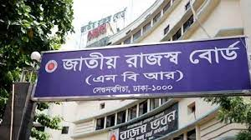
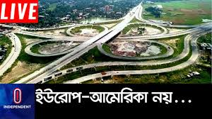
রাষ্ট্রের অর্থনৈতিক উন্নয়নের কিছু ছবি

Slide 14
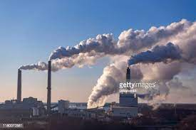
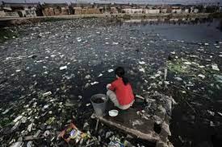
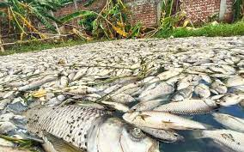
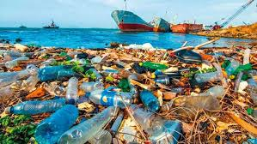
দূষনের প্রভাব

Slide 15
মূল্যায়ন
নৈতিকতা কি?
ভেজাল খাদ্য কাকে বলে?
শিল্প কি
দূসষন কি

Slide 16
দলীয় কাজ
শিল্পের বর্জ্য পরিবেশের উপর কি প্রভাব ফেলে?

Slide 17
বাড়ির কাজ
রাষ্ট্রের অর্থনৈতিক উন্নয়নে ব্যবসায়িদের ভূমিকা মূল্যায়ন কর।

Slide 18
ধন্যবাদ

